Slide 1


MGA MOTO SERVICE
Cortes Liseth Tatiana
Galeano María Fernanda
Ortiz Ocampo Martha

Slide 2

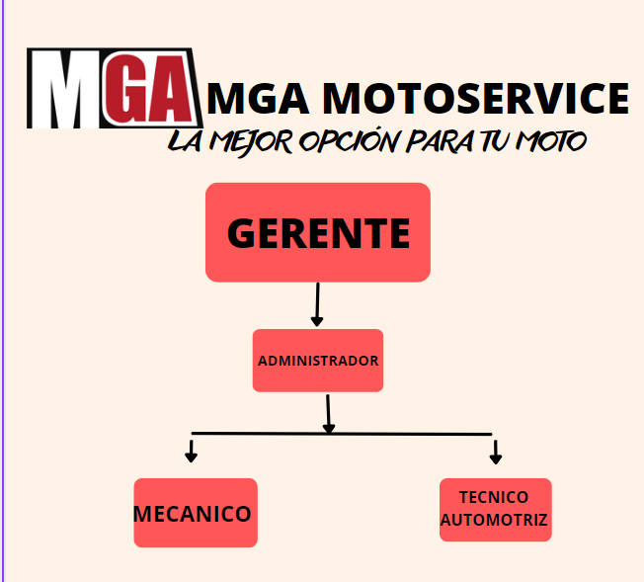
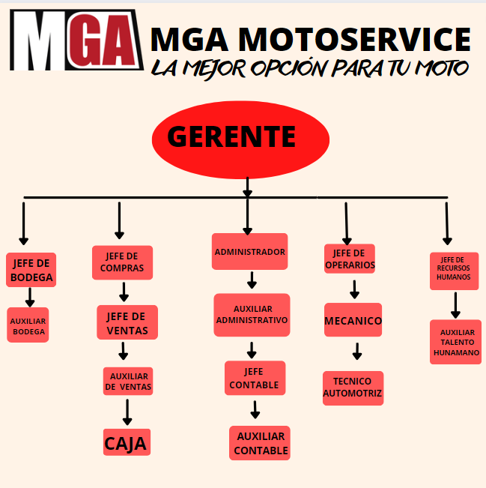
Organigrama
MGA MOTO SERVICE

Slide 3
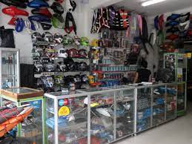
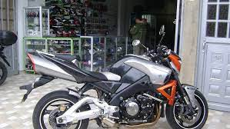
Historia
6 años de experiencia
Fundado por Miguel Rodriguez
Sector secundario - Industria

Slide 4





Visión
Misión

Slide 5





Objetivos
Objetivo General
Objetivos específicos

Slide 6




Políticas de calidad
Valores
Honestidad
Respeto
Cumplimiento
Servicio

Slide 7
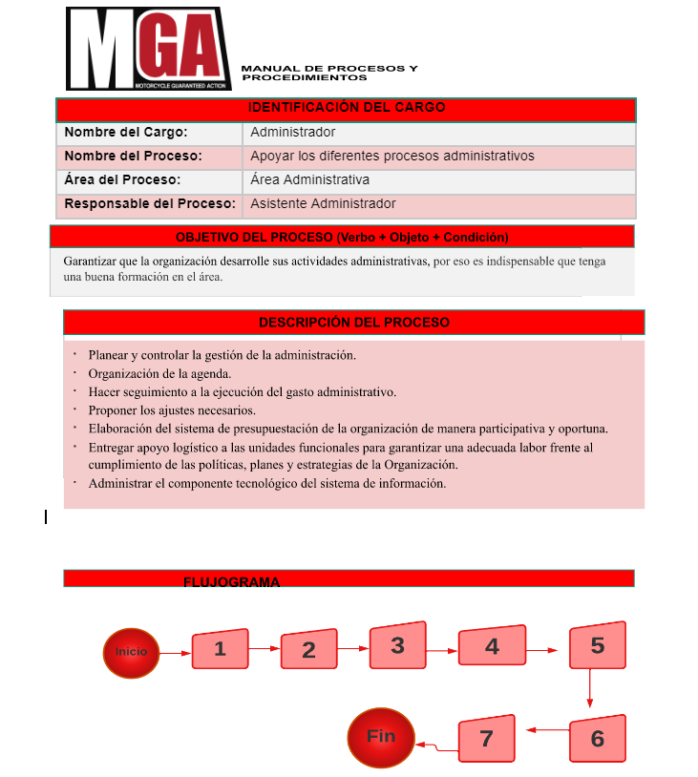
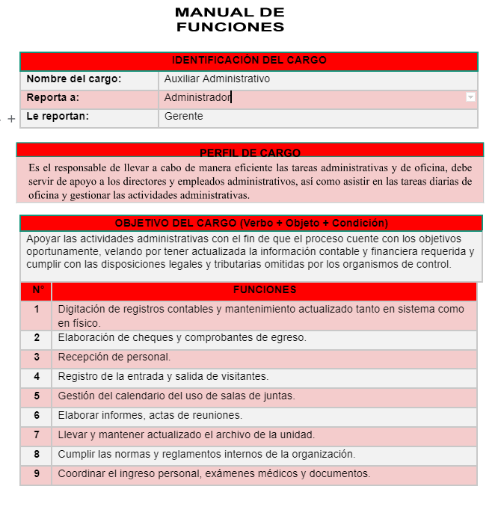
Manual de funciones

Slide 8
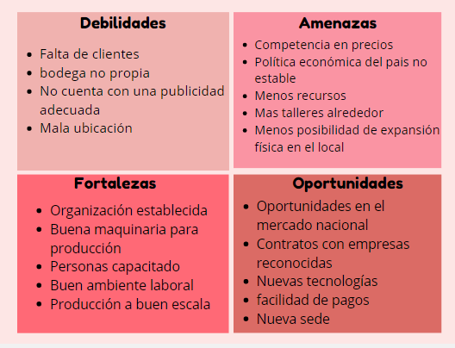


Matriz de diagnóstico empresarial DOFA

Slide 9
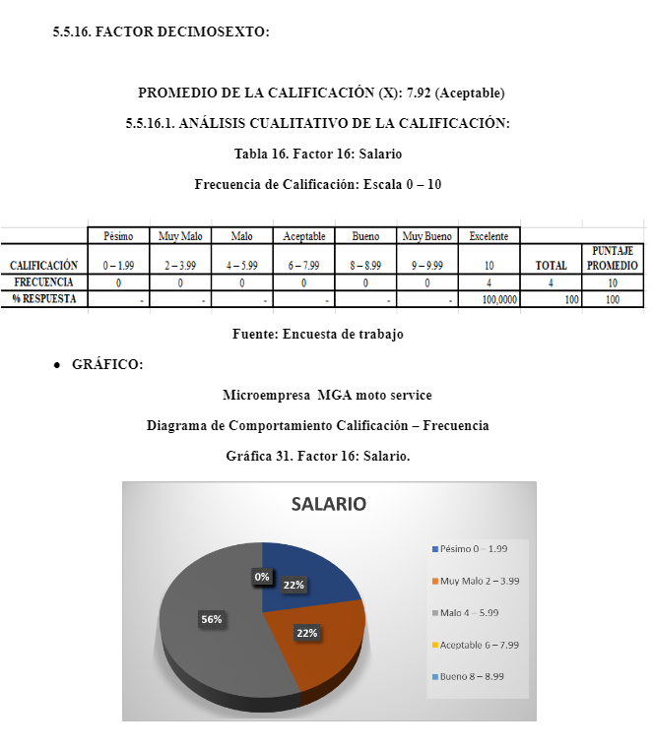
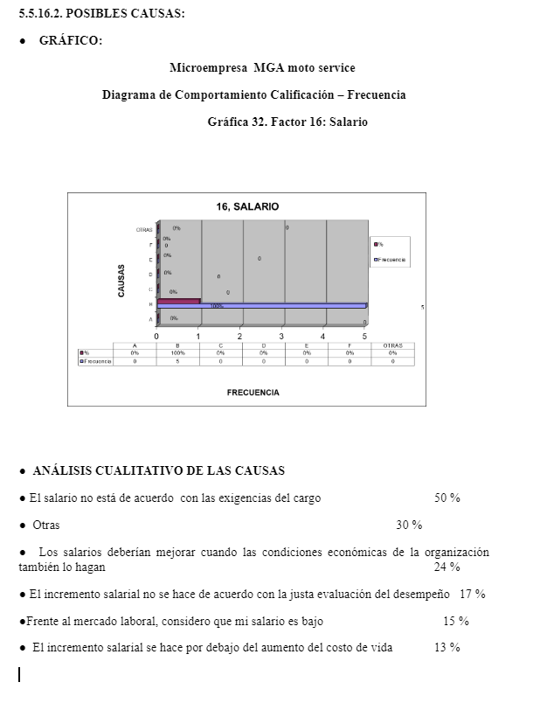
Informe de Investigación

Slide 10
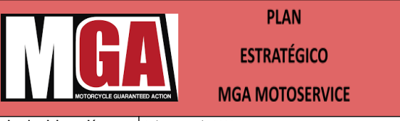


Plan Estratégico
Permite apoyar la toma de decisiones

Slide 11
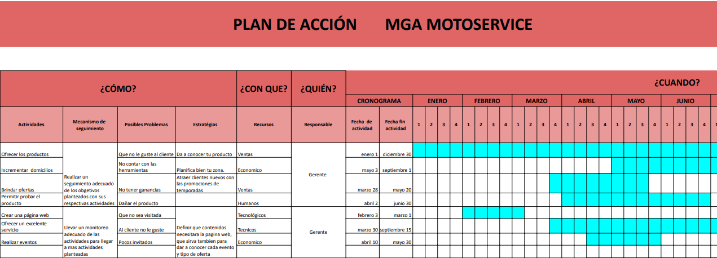
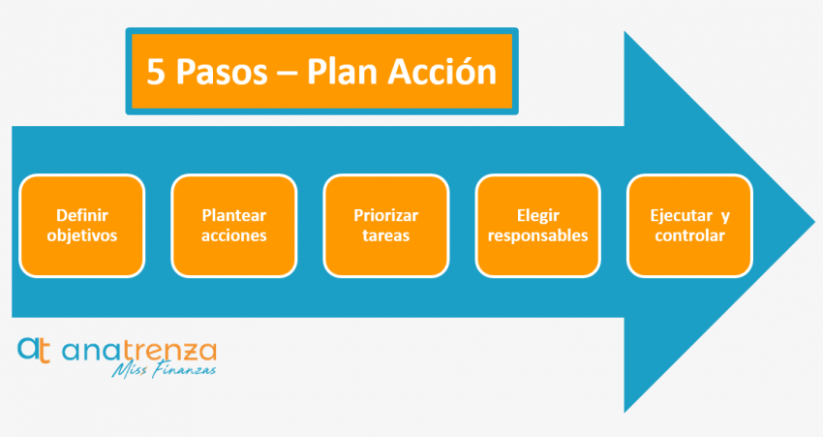
Plan de Acción

Slide 12
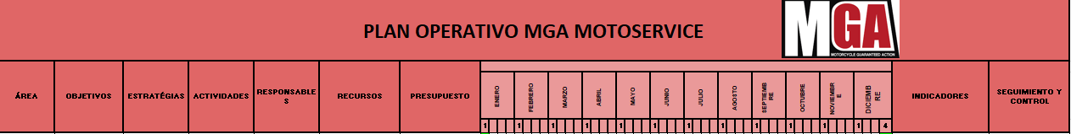



Plan Operativo
permite concretar en acciones específicas y prácticas los objetivos estratégicos

Slide 13

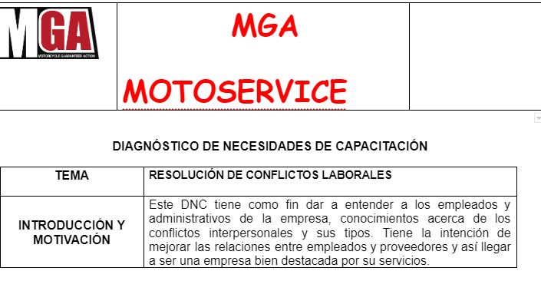


Plan de capacitación

Slide 14




Código de ética

Slide 15
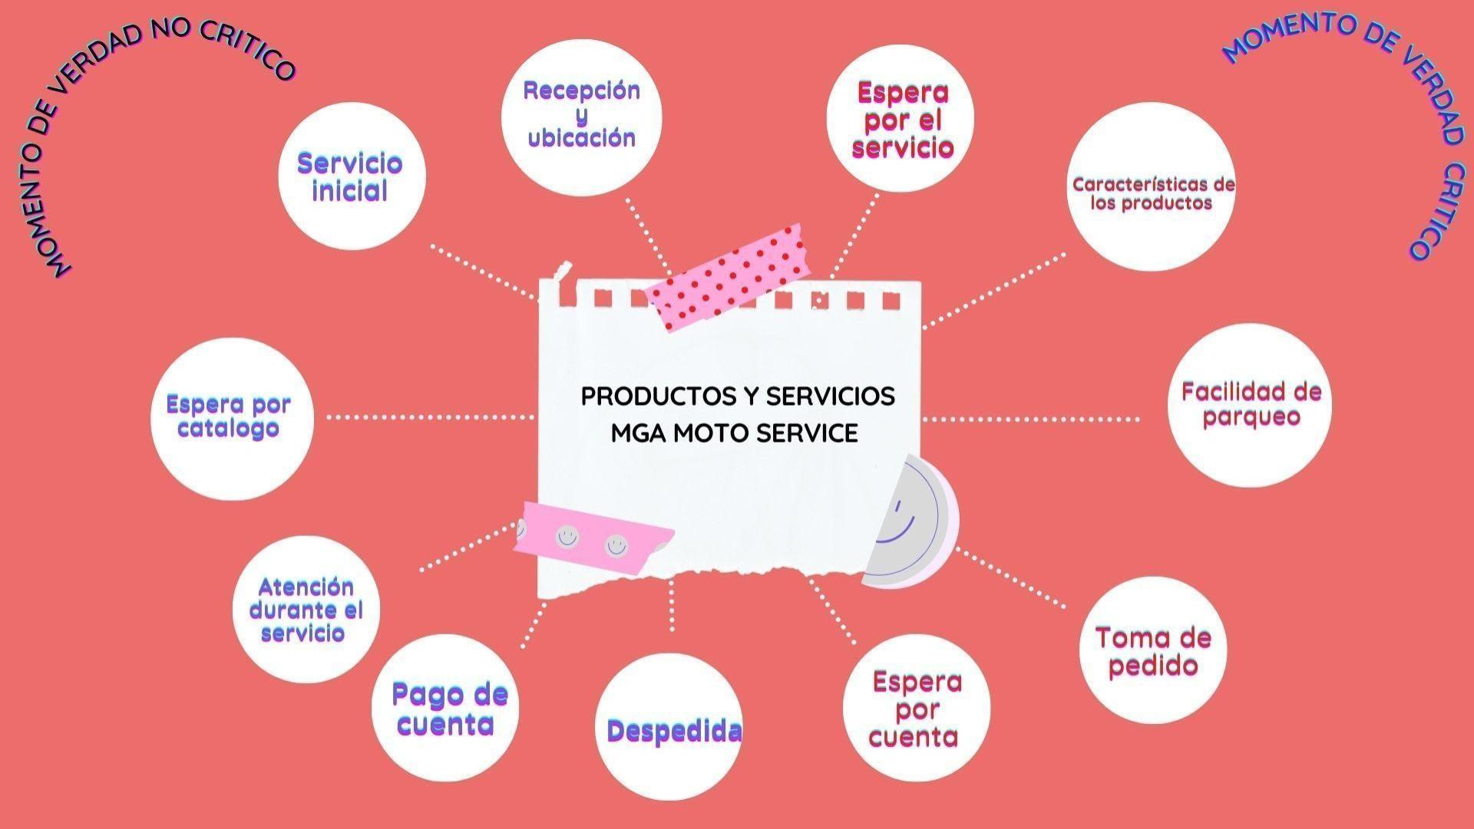


Protocolo de servicio al cliente

Slide 16

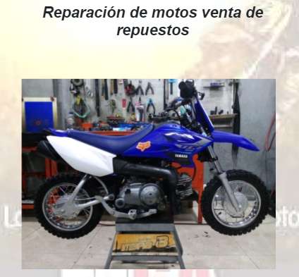
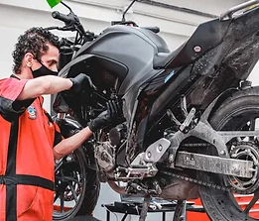
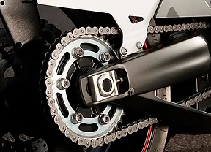
Portafolio de productos y servicios

Slide 17
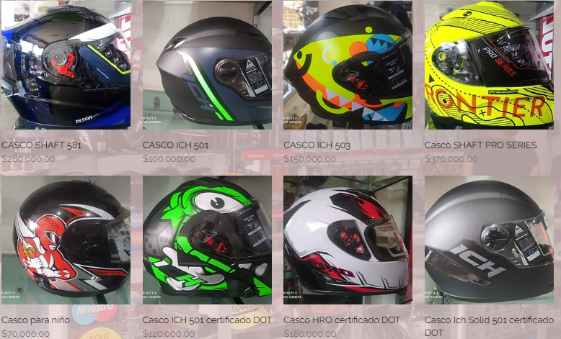

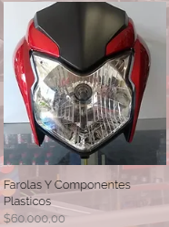
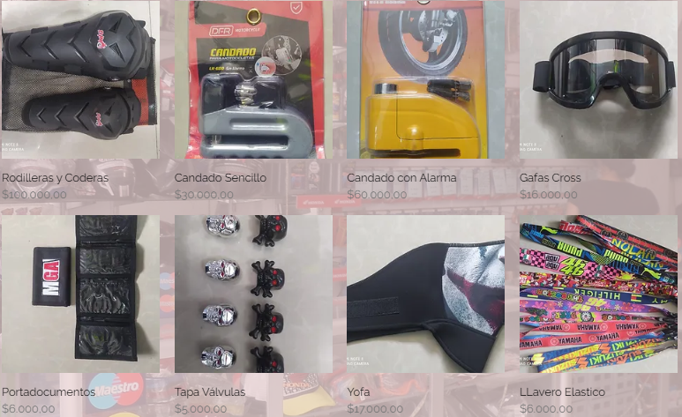
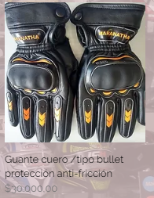


Slide 18



Programa de salud ocupacional
Iluminación

Slide 19
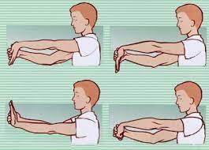
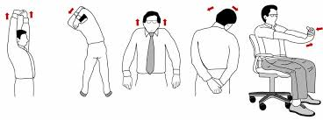




Pausas Activas
Manos y Codos
Espalda y Abdomen
Cuello

